Slide 1
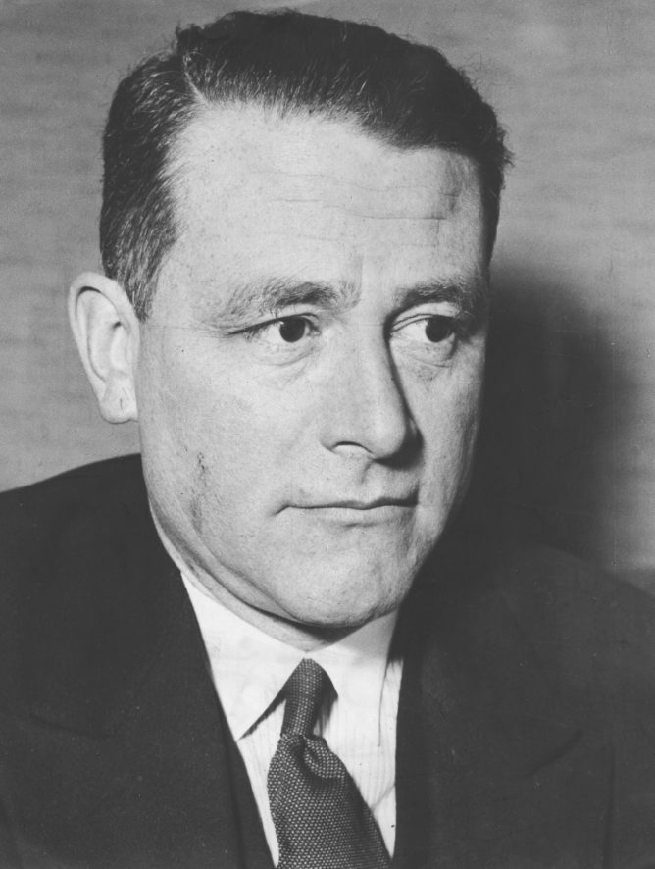
Ayudantía sobre “El concepto de lo político” de Carl Schmitt

Slide 2
1

Slide 3
“la ecuación estatal = político se vuelve incorrecta e induce a error en la precisa medida en la que Estado y sociedad se interpenetran recíprocamente; en la medida en que todas las instancias que antes eran estatales se vuelven sociales y, a la inversa, todas las instancias que antes eran meramente sociales se vuelven estatales, cosa que se produce con carácter de necesidad en una comunidad organizada democráticamente” (p 53)

Slide 4
2

Slide 5
“la distinción política específica … es la distinción de amigo y enemigo. Lo que ésta proporciona no es desde luego una definición exhaustiva de lo político, ni una descripción de su contenido, pero sí una determinación de su concepto en el sentido de un criterio” (p 56)
“ El sentido de la distinción amigo-enemigo es marcar el grado máximo de intensidad de una unión o separación, de una asociación o disociación” (p 57)

Slide 6
3

Slide 7
“también en estos casos el concepto de lo político se sigue construyendo a partir de una oposición antagónica dentro del estado, aunque esto sí relativizada por la mera existencia de la unidad política del Estado que encierra en sí todas las demás oposiciones” ( p 60)

Slide 8
“Cuando dentro de un Estado las diferencias entre partidos políticos se convierten en las diferencias políticas a secas, es que se ha alcanzado el grado extremo de la escala de la política interior, esto es, que lo que decide en materia de confrontación armada ya no son las agrupaciones de amigos y enemigos propias de la política exterior sino las internas del Estado” (p 62)

Slide 9
“la definición de lo político que damos aquí no es belicista o militarista, ni imperialista ni pacifista” (p 63)
“La guerra no es pues en modo alguno objetivo o incluso contenido de la política, pero constituye el presupuesto que está siempre dado como posibilidad real, que determina de una manera peculiar la acción y el pensamiento humanos y origina así una conducta específicamente política” (p 64)

Slide 10
4

Slide 11
“ la agrupación real en amigos y enemigos es en el plano del ser algo tan fuerte y decisivo que, en el momento en que una oposición no política produce una agrupación de esa índole pasan a segundo plano los anteriores criterios puramente religiosos, puramente económicos o puramente culturales, y dicha agrupación queda sometida a las condiciones y consecuencias totalmente nuevas y peculiares de una situación convertida en política …” (p 68)

Slide 12
“ En realidad no existe ninguna sociedad o asociación política, lo que hay es sólo una unidad política, una comunidad política. La posibilidad real de agruparse como amigos y enemigos basta para crear una unidad que marca la pauta, más allá de lo meramente social-asociativo, una unidad que es específicamente diferente y que frente a las demás asociaciones tiene un carácter decisivo” (p 74)

Slide 13
5

Slide 14
“el ius belli implica tal capacidad de disposición: significa la doble posibilidad de requerir por una parte de los miembros del propio pueblo la disponibilidad para matar y ser muertos, y por la otra de matar a las personas que se encuentran del lado del enemigo” (p 75)

Slide 15
6

Slide 16
“Por su esencia la unidad política no puede ser universal en el sentido de una unidad que comprendiese el conjunto de la humanidad y de la tierra. Y si la totalidad de los diversos pueblos, religiones, clases sociales y grupos humanos en general llegara a unirse y acordase hasta el extremo de que hiciese imposible e impensable para todo tiempo una guerra civil (...) en tal caso lo que habría sería una acepción del mundo, una cultura, una civilización, una economía, una moral, un derecho … pero no habría ya ni política ni Estado” (p 83)

Slide 17
“Lo que hay que preguntarse es a qué hombres correspondería el tremendo poder vinculado a una civilización económica y técnica que comprendiese el conjunto de la tierra. La pregunta no se puede desvirtuar con la esperanza de que para entonces todo «iría solo», que las cosas «se administrarían a sí mismas» y que ya no haría falta que unos hombres gobernasen a otros, ya que todos los hombres serían absolutamente «libres». La pregunta es justamente «libres para qué»” (p 87)

Slide 18
7

Slide 19
“si bien es cierto que el liberalismo no ha negado radicalmente el Estado, no lo es menos que tampoco ha hallado una teoría positiva ni una reforma propia del Estado, sino que tan sólo ha procurado vincular lo político a una ética y someterlo a lo económico; ha creado una doctrina de la división y equilibrio de los «poderes», esto es, un sistema de trabas y controles del Estado que no es posible calificar de teoría del Estado o de principio de construcción política” (p 90)

Slide 20
8

Slide 21
“El pensamiento liberal elude o ignora al Estado y a la política de un modo genuinamente sistemático, y en su lugar se mueve en el seno de una polaridad típica y recurrente entre dos esferas heterogéneas, las de ética y economía, espíritu y negocio, educación y propiedad” (p 98)

